Slide 1
Psicologia positiva
Predecessori
Il benessere
(alcune) componenti che definiscono e favoriscono il benessere (flow; emozioni ed intelligenza emotiva; soddisfazione per la propria vita; le 6 dimensioni del benessere psicologico: autonomia, autoaccettazione, crescita personale, controllo ambientale, relazioni positive, scopo di vita; i punti di forza dell’individuo; il coping e la resilienza)
Analisi dell’umorismo come fonte di benessere

Slide 2
Predecessori della psicologia positiva
Filosofia greca antica (es. Aristotele, epicurei) ma anche correnti filosofiche successive tese a definire cosa è la felicità anche sotto il profilo morale
Approccio psicologico: metodo scientifico per spiegare e descrivere fenomeni mentali
Psicologia umanistica (anni ‘50-’60) es. Rogers, Maslow, psicoterapie umanistiche, fenomenologiche, centrate sul paziente (focus sul potenziale, sulla crescita del soggetto, autostima, autoefficacia, motivazione, bisogni ecc.)
Psicologia della salute e modello biopsicosociale per approcciare la malattia (dagli anni ’70), cui seguono psicosomatica, psiconeuroimmunologia

Slide 3
Psicologia positiva
Psicologia positiva (nasce nel 2000, Seligman e Csikszentmihalyi)
Individua e promuove le condizioni di benessere/felicità (sfera positiva, emozioni positive) e come queste portino i soggetti a rispondere costruttivamente alle difficoltà (strategie di coping e resilienza)

Slide 4
Psicologia positiva
Link alla presentazione della psicologia positiva di Antonella Delle Fave fondatrice della Società Italiana di Psicologia Positiva
https://www.youtube.com/watch?v=354AJD6RoAM
Link alla Società Italiana di Psicologia Positiva http://www.psicologiapositiva.it/

Slide 5
Benessere
Benessere:
prospettiva edonistica: visione antecedente del benessere nella psicologia positiva; il benessere coincide con il piacere, fisico e mentale, e con il raggiungimento di obiettivi individuali
Prospettiva eudaimonica: visione attuale della psicologia positiva; il benessere coincide con una soddisfazione profonda, dovuta alla piena realizzazione del proprio potenziale, grazie a una vita condotta secondo il vero sé. (Waterman 1993)
Comprende non solo la soddisfazione individuale, ma anche l’integrazione del singolo con l’ambiente sociale (Delle Fave 2006)

Slide 6
Dare senso: benessere e soddisfazione
Dai lavori di Seligman (2002), tre dimensioni della felicità autentica:
Vita piacevole (soddisfazione di base: piaceri derivanti dal soddisfacimento dei bisogni primari, dall’apprezzamento della compagnia, della natura) (prospettiva edonistica)
Vita buona (scoperta e utilizzo creativo dei nostri punti di forza e virtù al fine di crescere positivamente, maturare, autoaccrescerci) (messo in relazione con l’esperienza di flow; prospettiva eudaimonica)
Vita densa di significato (profondo senso di realizzazione dovuto all’impiego dei nostri punti di forza per uno scopo più grande di noi stessi) (prospettiva eudaimonica)

Slide 7
I punti di forza dell’individuo:
Alcune caratteristiche dei punti di forza:
Ogni individuo possiede dei punti di forza, in quantità maggiore o minore;
I punti di forza sono piuttosto stabili nel tempo ma sono influenzabili dall’ambiente;
I punti di forza danno senso alla nostra buona vita, contribuendo alla costruzione della felicità autentica ;
I punti di forza hanno valore morale.
Classificazione dei punti di forza: Values In Action (VIA) (Peterson e Seligman, 2004)
Psicologia positiva

Slide 8
Flow: soddisfazione e benessere
Flow, l’esperienza ottimale essenza della felicità, visione eudaimonica (Csikszentmihalyi)
«È lo stato in cui una persona è così impegnata in un’attività che nient’altro sembra importante»
Implica:
-altissimi livelli di concentrazione sull’attività che si sta svolgendo
-i problemi e qualsiasi altro pensiero al di fuori di quell’attività sono irrilevanti
-non rendersi conto del tempo che passa mentre si svolge quell’attività
-il miglior stato emotivo possibile
https://www.youtube.com/watch?v=VdZFVrVB7yQ Mihaly Czikszentmihalyi Conferenza sull'Esperienza di Flow

Slide 9
Emozioni, intelligenza emotiva e benessere
L'intelligenza emotiva rappresenta la capacità di elaborare, utilizzare, comprendere e gestire efficacemente le informazioni emotive (Matthews, Zeidner, & Roberts, 2002).
Chi ha una buona intelligenza emotiva è in grado di gestire meglio lo stress della vita quotidiana, ha un maggior numero di relazioni significative ed è socialmente più competente (Zeidner et al., 2009).
Di conseguenza, gli individui altamente intelligenti dal punto di vista emotivo possono anche sperimentare livelli più elevati di benessere o “funzionamento psicologico ottimale” (Ryan & Deci, 2001, p. 142).
È stato sostenuto che la consapevolezza emotiva sia l'abilità fondamentale per l'intelligenza emotiva (Lane, 2000). La consapevolezza emotiva si riferisce alla capacità di identificare e descrivere le proprie emozioni e quelle degli altri (Lane & Schwartz, 1987).

Slide 10
Emozioni, intelligenza emotiva e benessere
La consapevolezza emotiva si basa sull’attività dei neuroni specchio
Intervista a Vottorio Gallese:
https://www.google.com/search?q=neuroni+specchio+gallese&ie=utf-8&oe=utf-8&aq=t&q=neuroni+specchio+gallese&ie=utf-8&oe=utf-8&aq=t&channel=fflb&q=neuroni+specchio+gallese&ie=utf-8&oe=utf-8&aq=t&channel=rcs#aq=t&fpstate=ive&vld=cid:5d09e57f,vid:Dy1VXpLjc8Q,st:0

Slide 11
Psicologia positiva: Emozioni positive e negative
Le emozioni positive ci fanno stare bene, perché:
hanno un ruolo importante anche a livello cognitivo, dal momento che amplificano le potenzialità cognitive dell’individuo come creatività, flessibilità di pensiero, apertura mentale (Broaden-and-build theory, Isen 2000);
hanno la capacità di regolare gli effetti negativi di successive emozioni negative, es. riduzione arousal, neutralizzazione emozioni negative (Undoing hypothesis Fredrickson et al. 2000);
potenziano la resilienza e le capacità di coping (fronteggiamento dello stress) perché favoriscono il reappraisal di una situazione problematica, cioè un’attribuzione positiva , cui segue una più rapida ripresa da un evento negativo.

Slide 12
Psicologia positiva: Emozioni positive e negative
Le emozioni negative sono vissute come tali dal soggetto, MA….
possono contribuire a mettere in moto importanti cambiamenti che portano l’individuo a migliorare e ad accrescersi (Lazarus 2003);
possono facilitare la comprensione di noi stessi e la conoscenza del mondo: la saggezza è spesso frutto di perdite e sofferenza (Young-Eisendrath, 2003);
possono aiutare l’individuo a entrare in contatto con il suo sé profondo (Boniwell, 2012).

Slide 13
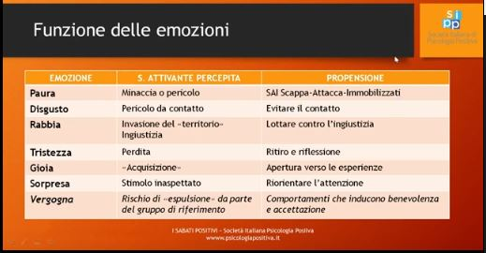

Slide 14
Benessere soggettivo (Diener 1984; 2000): stato mentale complessivo e durevole (vedi set-point) composto da tre dimensioni:
1.Soddisfazione per la propria vita
2.Presenza o preponderanza di emozioni positive (percepite come piacevoli dall’individuo; ad es. gioia, interesse, orgoglio, riconoscenza…)
-le emozioni positive hanno un ruolo importante anche a livello cognitivo, dal momento che amplificano le potenzialità cognitive dell’individuo come creatività, flessibilità di pensiero, apertura mentale (Broaden-and-build theory, Isen 2000)
-le emozioni positive hanno la capacità di regolare gli effetti negativi di successive emozioni negative, es. riduzione arousal, neutralizzazione emozioni negative (undoing hypothesis, Fredrickson et al. 2000)
3.Assenza o carenza di emozioni negative (percepite come spiacevoli dall’individuo)
MA….RICORDIAMOCI SEMPRE CHE ANCHE LE EMOZINI NEGATIVE SONO FUNZIONALI AL BENESSERE, ANCHE SE IN MODO INDIRETTO RISPETTO A QUELLE POSITIVE
Benessere

Slide 15
Soddisfazione per la propria vita e benessere soggettivo
(Diener et al. 1985)
Assegnare un valore da 1 a7 alle seguenti affermazioni, considerando i seguenti valori:
Per molti aspetti la vita che conduco è vicina al mio ideale
Le mie condizioni di vita sono eccellenti
Sono soddisfatto/a della mia vita
Fino ad oggi ho ottenuto le cose important che desideravo dalla vita
Se potessi rivivere la mia vita non cambierei quasi nulla
Punteggio: sommare i valori assegnati a ciascun item
Valutazione del punteggio:
Tra 26 e 35: alta soddisfazione per la propria vita; Tra 15 e 25: soddisfazione nella media
Meno di 14: bassa soddisfazione
1 | 2 | 3 | 4 | 5 | 6 | 7
Completamente in disaccordo | In disaccordo | Moderatamente in disaccordo | Né d’accord né in disaccordo | Moderatamente d’accordo | D’accordo | Completamente d’accordo

Slide 16
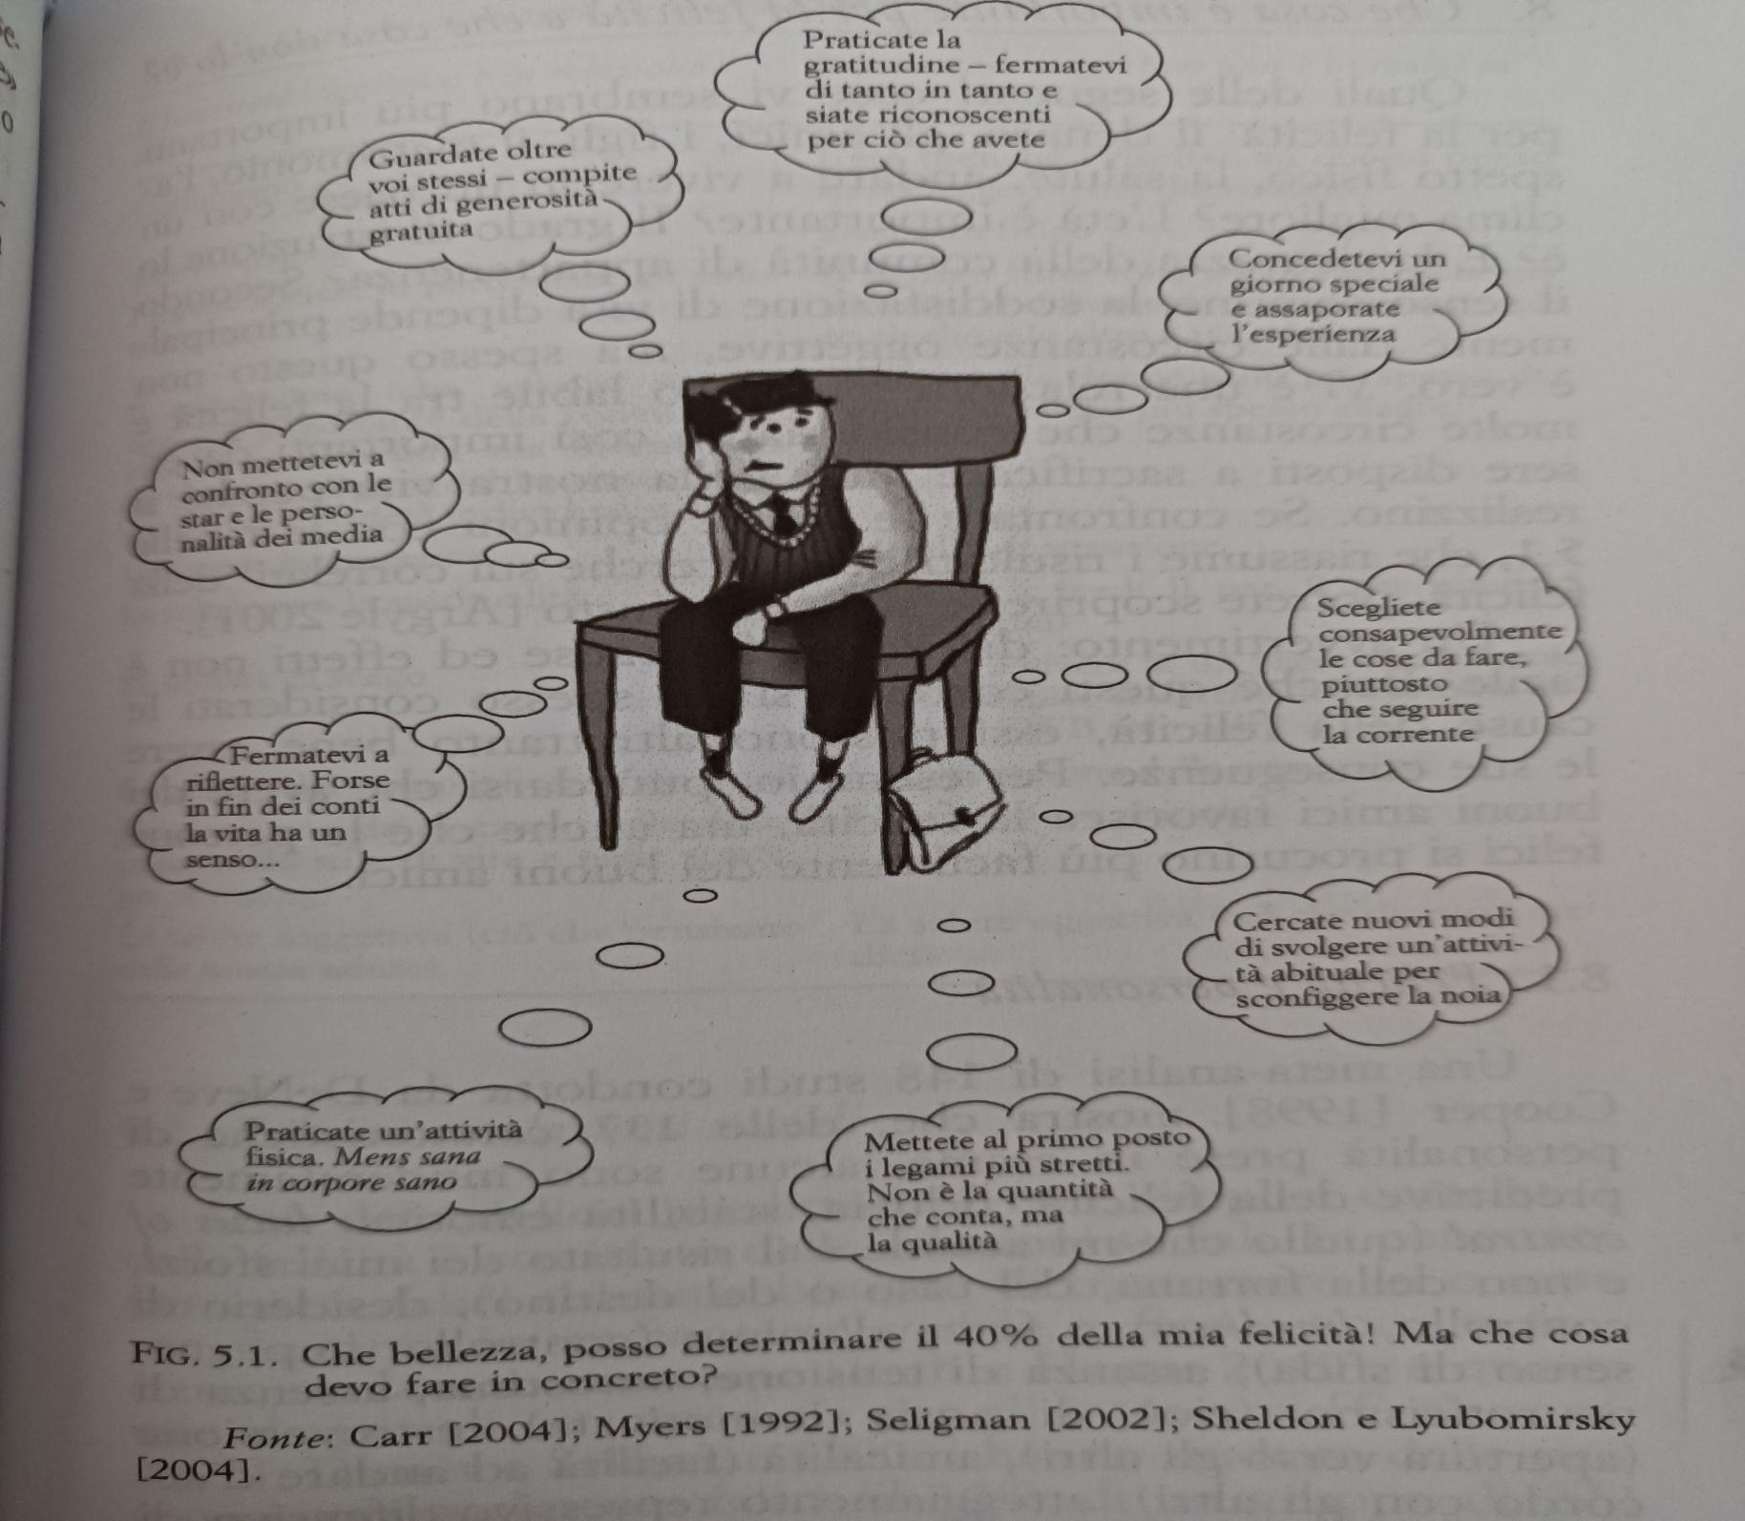
Gestire il proprio benessere- Immagine tratta dal testo «La scienza della felicità» di Isen (2015)
Psicologia positiva

Slide 17
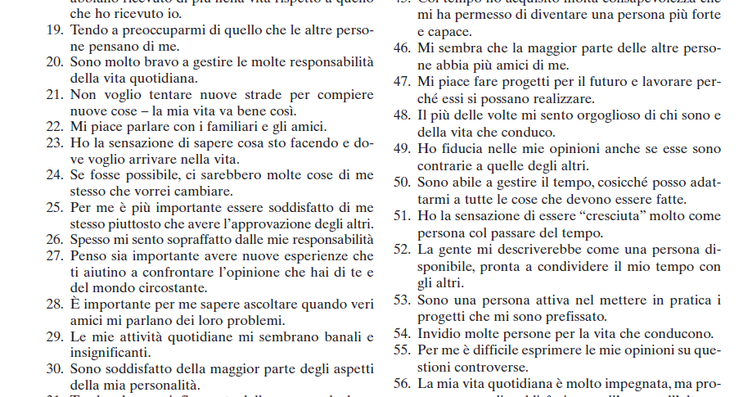
Scala basata su tale modello di benessere, validata in italiano
(Psychological Well-Being Scale, 84 items) fonte: https://www.google.com/url?sa=t&rct=j&q=&esrc=s&source=web&cd=&ved=2ahUKEwjwwZPl5u3sAhWPLewKHd5-DEUQFjAPegQIDxAC&url=https%3A%2F%2Felearning.uniroma1.it%2Fmod%2Fresource%2Fview.php%3Fid%3D136642&usg=AOvVaw30U8Bh9dKecLZhh8XjUmIA
Benessere
Benessere psicologico secondo Ryff, Waterman e collaboratori (1995-2008)
Si fonda su 6 dimensioni:
1.Accettazione di sé
2.Avere buoni legami
3.Autonomia
4.Padronanza ambientale
5.Possedere uno scopo
nella vita
6.Crescita personale

Slide 18
Alcune caratteristiche della persona positiva:
Capace di esperienze ottimali (flow)
Dà un senso alla propria vita, esprimere il proprio potenziale
Autostima:
il soggetto si stima, sente di avere il controllo sulla propria vita e attività (all’opposto dell’atteggiamento di impotenza appresa, o learned helplessness), utilizza l’umorismo, la capacità di anticipare gli eventi e l’altruismo come strategie di coping (Vaillant 2000).
Estroversione:
porta il soggetto a crearsi una rete di supporto sociale, fino alla possibilità di rendersi utile per gli altri (es. volontariato)
Psicologia positiva

Slide 19
Alcune caratteristiche della persona positiva:
Ottimismo:
l’ottimismo realistico consente di fissare e perseguire obiettivi, avere fiducia nel futuro, vivere più a lungo delle persone pessimiste (studi longitudinali, Maruta et al. 2000)
L’ottimismo nella prospettiva della psicologia positiva. https://www.youtube.com/watch?v=gQ--hWIZL5E
Speranza
Autoefficacia
Capacità di coping funzionali
Psicologia positiva

Slide 20
Coping
Sindrome generale di adattamento (Selye, 1976): reazione allo stress
  Fase di allarme e mobilitazione delle energie
  Fase di resistenza: fronteggiamento dello stress.
  Fase di esaurimento delle risorse dell’individuo: Si manifesta se la fase di resistenza è inadeguata a fronteggiare lo stress e si manifesta sotto forma di disturbi di varia natura (psicosomatici, psichici, organici)
Psicologia positiva

Slide 21
Coping
STRESS
Eustress = attivazione psicofisica della persona che risponde in modo costruttivo a un evento che chiama in causa le sue energie, porta a mettere in atto strategie di adattamento e fronteggiamento
Distress = attivazione psicofisica prolungata che, in quanto prolungata, porta effetti negativi a livello psicofisico (anche a livello del sistema immunitario, insorgenza di malattie come allergie e artrite, peggioramento di malattie preesistenti, es. metastasi)
Psicologia positiva

Slide 22
Coping
COPING: fronteggiamento dell’evento stressante attraverso
-valutazione primaria dell’evento come sfidante/minaccioso (appraisal o coping primario)
-valutazione secondaria delle risorse personali a disposizione (appraisal o coping secondario)
-ulteriore valutazione degli esiti delle strategie messe in atto (reappraisal)
Stili di coping:
-emotion-focused: fronteggiare lo stress influendo sulla valutazione dello stressor, cui segue un maggiore controllo emotivo; orientato a una modifica del vissuto emotivo negativo
-problem-focused: fronteggiare lo stress modificando lo stressor, mettendo in atto un piano d’azione (scelta operata quando il problema è percepito come modificabile)
Psicologia positiva

Slide 23
approfondimento
un’ulteriore classificazione dei tipi di coping
  Echelle Toulousaine de Coping questionnaire (ETC) (Tap, Esparbès et al. 1993; Italian validation by Depolo and Guglielmi 2000) basata su 4 strategie di fronteggiamento delle difficoltà:
    Ritiro: non pensare al problema; evitare situazioni difficili e impegnarsi in quelle non difficoltose;
    Rifiuto: fare finta che il problema non esista; difficoltà ad esprimere l’aspetto emotivo del problema (alessitimia)
    Sostegno sociale: chiedere aiuto e consiglio a chi si ritiene essere più competente; condividere le proprie esperienze con gli altri; confrontarsi con gli altri per contenere il proprio stress e le proprie paure;
    Controllo: agire per superare il problema: fissare degli obiettivi, coordinare le attività in vista degli obiettivi; evitare il panico e mantenere la calma.
Modalità evitante
Modalità approcciante

Slide 24
Dal coping alla resilienza
COPING HARDINESS = capacità di resistere allo stress
Caratteristiche della persona con hardiness
Impegno (committment): impegnarsi in attività ritenute importanti e significative per il soggetto
sensazione di sfida (challenge): vedere il cambiamento come una componente essenziale della vita, intendendola come un’occasione sfidante di crescita
Sensazione di controllo (control): percepire se stessi come capaci di influenzare la propria vita
La hardiness è funzionale alla resilienza o crescita postraumatica
Psicologia positiva

Slide 25
Psicologia positiva
Resilienza o crescita postraumatica: capacità di affrontare gli eventi traumatici e stressanti, superarli e continuare a svilupparsi aumentando le proprie risorse con una conseguente riorganizzazione positiva della vita
Fattori di rischio: evento traumatico (lutto, maltrattamenti, calamità naturali, divorzio ecc.)
Fattori protettivi : risorse personali che servono all’individuo a fronteggiare l’evento traumatico. Sono di tipo sociale (rete sociale e familiare a sostegno del soggetto: coesione familiare, competenza sociale, relazioni sociali significative, integrazione sociale), psicologico (fattori protettivi individuali, che fanno capo alla ristrutturazione cognitiva del proprio mondo interiore e all’atteggiamento verso l’evento traumatico, considerabile come una possibile sfida e non solo come un evento da subire)
La resilienza nella prospettiva della psicologia positiva. Presentazione di Andrea Fianco: https://youtu.be/aRMDP1GicsI

Slide 26
Fattori individuali protettivi della resilienza
Autoefficacia
Autostima
Humor
Fattori protettivi
Individuali
Consapevolezza emotiva
Empatia
Indipendenza
Ottimismo
Sensazione di controllo – locus of control interno
Capacità analitica e di pianificazione
Psicologia positiva

Slide 27
Psicologia positiva
resilienza
Caratteristiche della persona resiliente (da studi basati su osservazioni o self-report anche di tipo longitudinale):
Le persone resilienti sono anche curiose, aperte a situazioni nuove, hanno alta emozionalità positiva, sono accomodanti, gentili, indipendenti, hanno una sensazione di controllo sulla propria vita, sanno sfruttare al meglio gli aspetti positivi delle situazioni, sono ottimiste, fanno ricorso all’umorismo, hanno una rete sociale di supporto capace di sostenerle (sia con umani sia con animali da compagnia).
interventi di psicologia positiva orientati alle emozioni positive
Es. interventi pet-therapy
Es. interventi clownterapia

Slide 28
approfondimento
Resilienza: porta a un neo-sviluppo positivo del sé, dato dalla capacità di riorganizzare la propria identità in seguito a un evento traumatico/stressante, implica delle strategie di coping, ma non si identifica solo con il coping. Superata la fase di turbamento, provocata dall’evento, si giunge a uno stato di equilibrio e benessere interiore, inteso come armonia.
La desilienza porta a un neo-sviluppo negativo del sé, da cui psicosi, intesa come profonda alterazione dell'equilibrio interiore, e sviluppo di nevrosi, cioè disturbi psichici, intesi come sviluppi negativi del sé dovuti a un errato confronto con il trauma; in fondo sono delle forme patologiche di coping. Già Freud parlava di come il trauma determini le nevrosi, cioè i disturbi.
Resistenza: si affronta il problema, ma permane fisso il concetto identitario di sé, cioè non c'è un investimento positivo su di sé che porta al cambiamento (il neo-sviluppo). Il coping è tipico della resistenza, oltre che della resilienza.
Desistenza: La desistenza porta a un disinvestimento nei confronti di se stessi, al fine di mantenere lo status quo dell'interiorità del soggetto.
Resistenza e resilienza hanno connotati positivi (la seconda da preferire alla prima) mentre desilienza e desistenza hanno connotati negativi, nel senso che non portano a superare il trauma.

Slide 29
Coping:
Esame e valutazione delle capacità di fronteggiamento dello stress
Stress: risposta allo stressor;
stato di tensione psico-fisica attivata da uno stressor;
Può minacciare la sopravvivenza e il benessere o può stimolare delle risposte di adattamento
Benessere
Resilienza
Valutazione dello stressor
Psicologia positiva
Stressors: eventi stressanti/ traumatici
-cataclismici; personali; ambientali o fatiche quotidiane

Slide 30
Resilienza e humor caratteristiche dell’umorismo benevolo che lo rendono uno strumento di resilienza (Humbeeck, 2016)
Resilienza: capacità di affrontare gli eventi traumatici e stressanti, superarli e continuare a svilupparsi aumentando le proprie risorse con una conseguente riorganizzazione positiva della vita
Fattori di rischio: evento traumatico (lutto, maltrattamenti, calamità naturali, divorzio ecc.)
Fattori protettivi : risorse personali che servono all’individuo a fronteggiare l’evento traumatico.
  Di tipo sociale: rete sociale e familiare a sostegno del soggetto, gruppi di appartenenza
  Di tipo individuale: autoefficacia, autostima, competenza emotiva, humor, capacità di pianificazione, ottimismo, speranza (combaciano con le virtù individuate da Seligman, fondatore della Psicologia Positiva)
Umorismo benevolo
Funzioni positive

Slide 31
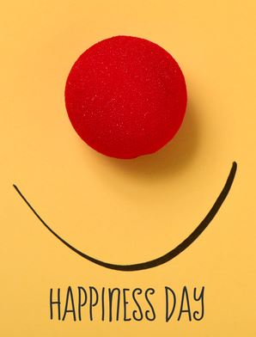
Clown in corsia:
la clownerie al servizio della persona
Docufilm Clown in corsia
https://www.youtube.com/watch?v=2i3RNSA13yA
(durata 1.02.58)
Umorismo benevolo
Funzioni positive

Slide 32
Clown in corsia: la clownerie al servizio della persona
Umorismo benevolo
Funzioni positive
La presenza di clown professionisti in ospedale ha inizio nel 1986
Obiettivi:
  Rompere la routine.
  Sdrammatizzare la figura del medico e del personale sanitario nonché dei presidi e delle pratiche mediche.
  Distrarre il paziente dalle procedure mediche e dal dolore fisico, per coadiuvare le pratiche mediche
  Diminuire le emozioni negative:
    scaricare l’aggressività dei pazienti.
    Ridurre lo stress, alleviare il disagio e le angosce dei piccoli pazienti, dei genitori e degli adulti
  potenziare le relazioni interpersonali e modificare il clima all'interno del setting di cura attraverso un approccio positivo, inaspettato e non convenzionale (ovvero umoristico)

Slide 33
Clown in corsia:
la clownerie al servizio della persona
Scopo finale:
Attivare nella persona (paziente, caregiver) la parte sana in modo da implementare le sue risorse di adattamento alla malattia
Umorismo benevolo
Funzini positive

Slide 34
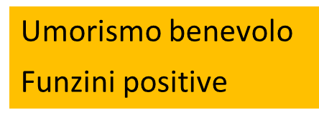
Clown in corsia: la clownerie al servizio della persona
I clown dottori operano principalmente in coppia per:
ricoprire due ruoli comici (Augusto/Bianco)
sostenersi vicendevolmente nei diversi momenti
operare su più fronti (paziente, caregiver, personale sanitario)
L’intervento dei clown è generalmente positivo: induce emozioni positive e diminuisce emozioni negative.
Il lavoro dei clown ha lo scopo di potenziare le relazioni interpersonali e di modificare l'atmosfera all'interno del setting di cura attraverso un approccio positivo, inaspettato e non convenzionale.

Slide 35

di Freda Gonot-Schoupinsky,
Merv Neal,
Jerome Carson
Emerald Publishing Limited, 2024

Slide 36
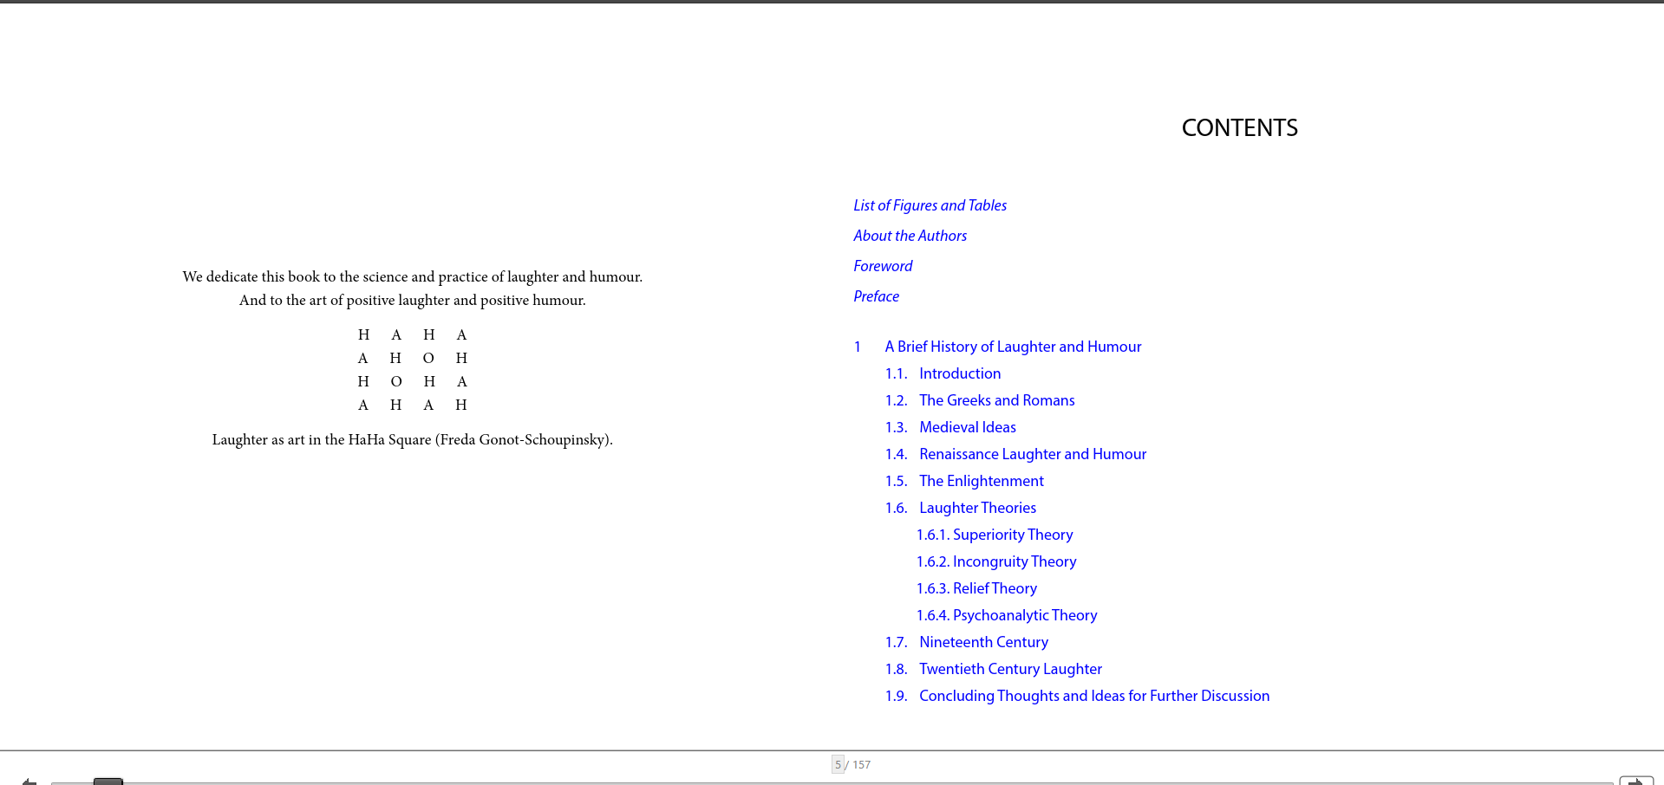

Slide 37
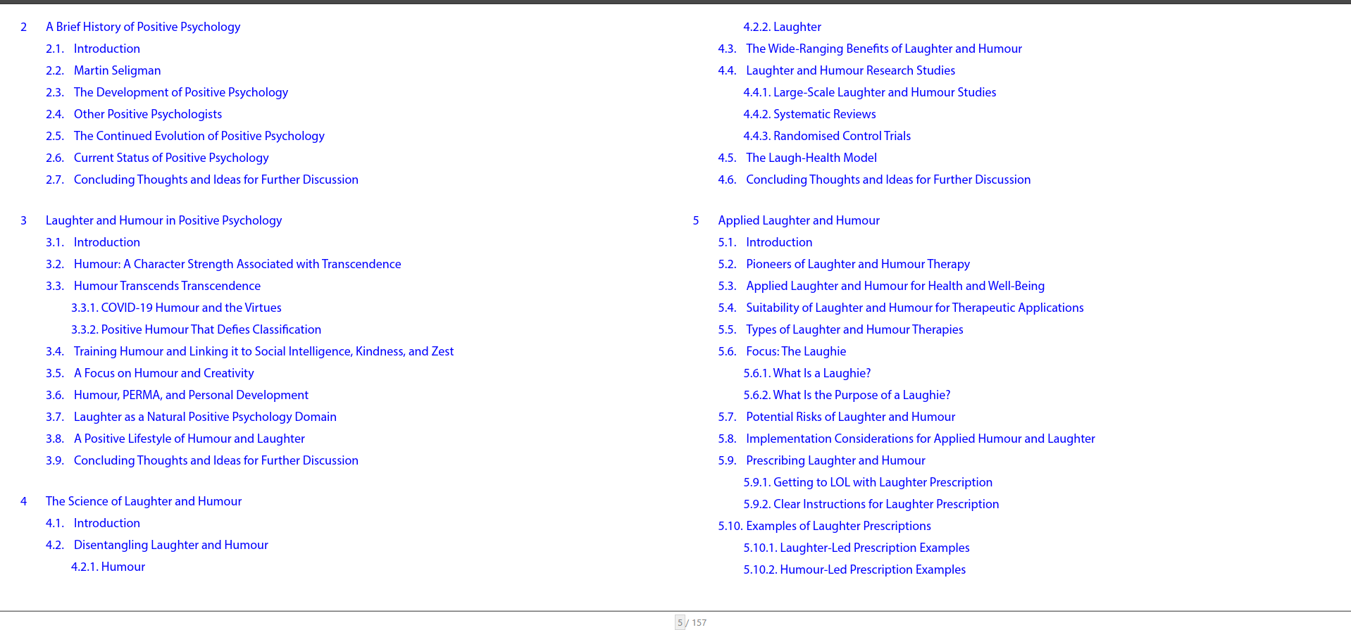

Slide 38
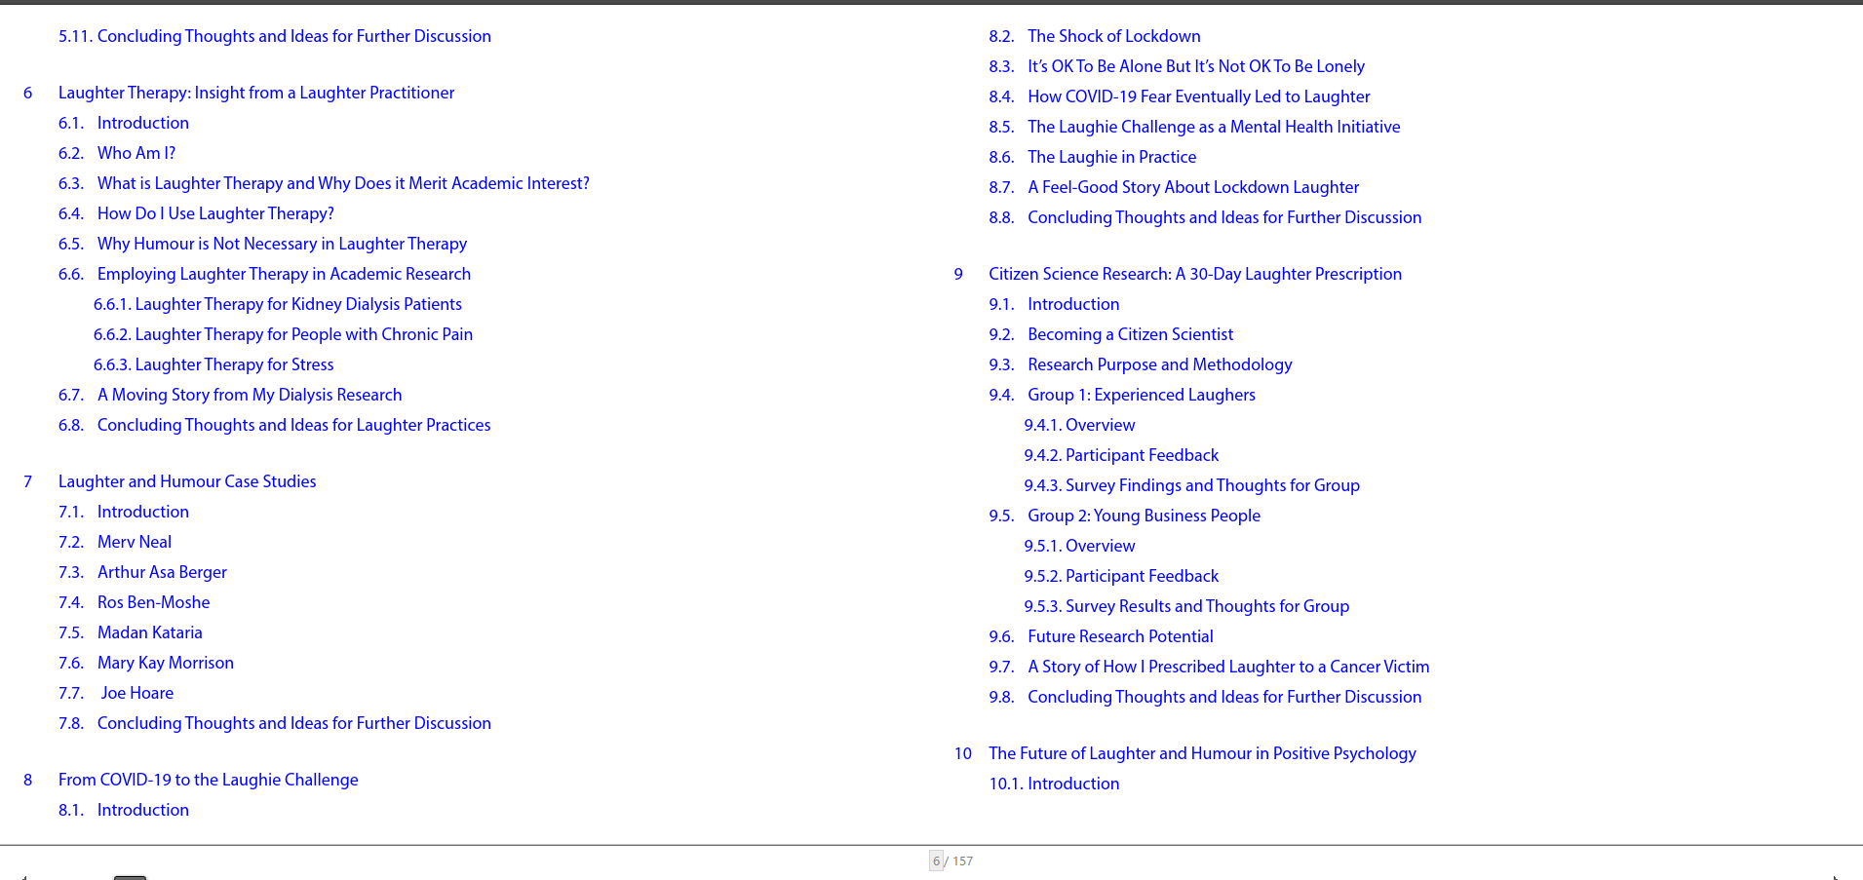

Slide 39
